Slide 1


CENTRO CLÍNICO
ACONCAGUA
Equipo N° 11
Daniel Alonso Castillo Palavecinos
Laura Carolina González García
Benjamín Jeremias González Cortes
Vicente Antonio Henríquez Rojas
Aylin Catalina Herrera Soto
Carlos Matias León Gómez
Pedro Steven López Moreno
Nicolás Antonio Salas Villarroel
Incremento I — Sistema de Gestión de Tickets
Ingeniería en Software I
Profesor: Paulo Luis Francisco Quinsacara Jofré
Fecha: 15 - 05 - 2026
Notes:
1

Slide 2
ÍNDICE
3
Introducción
11
CU-35
4
Resumen del Incremento
12
Diagrama de Secuencia CU-35
5
Valor Entregado al Negocio
13
Vista en el sistema CU-35
6
Alcance Funcional Del Incremento
14
Vista Desarrollo (Componentes)
7
Req. Funcionales (ESA)
15
Casos de uso implementados
8
CU-08
16
Conclusión
9
Diagrama de Secuencia CU-08
10
Vista en el sistema CU-08
Notes:
2

Slide 3





INTRODUCCIÓN
Centro Clínico Aconcagua: Sistema de mesa de ayuda para Los Andes. Abandona el uso de WhatsApp como canal de soporte técnico.
Metodología Scrum++: Sprint de 4 semanas con entrega de un MVP que cubre el 30% de los requerimientos funcionales (22 de 70).
Áreas cubiertas: Autenticación, creación de tickets, ciclo de vida, notificaciones, dashboard y seguridad básica.
Objetivo del incremento: Centralizar incidencias, automatizar asignación y garantizar trazabilidad total con bitácora inmutable.
Validación: Aprobado por Edgar Guerra (Jefe de TI) y equipo de soporte técnico del Centro Clínico.
Notes:
3

Slide 4




RESUMEN DEL INCREMENTO
22
31.4%
4 semanas
Casos de Uso
Implementados
de los RF
Totales (70)
Duración
del Sprint
Centralización: Formulario web reemplaza WhatsApp. Todas las incidencias quedan registradas con número único.
Asignación automática: Motor de asignación por categoría elimina derivación manual. Tiempo de 2 hrs → < 1 min.
Trazabilidad completa: Bitácora inmutable en MySQL registra cada cambio de estado con IP y timestamp.
Notificaciones: Correos automáticos al crear, asignar, resolver y cerrar tickets.
Dashboard con SLA: Métricas en tiempo real: tickets abiertos, tiempo promedio, cumplimiento (92% en alta prioridad).
Notes:
4

Slide 5


VALOR ENTREGADO AL NEGOCIO
5 min → 1,5 min
100%
2h → < 1 min
Tiempo de registro
de incidencias
Tickets con
historial completo
Tiempo de
derivación automática
92%
18%
Cumplimiento SLA
para tickets alta prioridad
Autoservicio:
tickets resueltos sin enviar
Notes:
8

Slide 6

ALCANCE FUNCIONAL DEL INCREMENTO
Autenticación y Usuarios
Notificaciones
Registro, login, roles (Solicitante/Técnico/Admin), cambio de contraseña, sesiones seguras.
Correos automáticos al crear ticket y al cambiar a estado resuelto.
Creación de Tickets
Dashboard para Jefatura
Formulario web con categorías (red, software, HW, sistemas externos), prioridades y adjuntos hasta 10 MB.
KPIs en tiempo real: tickets cerrados, en ejecución y gráfico de barras por nivel de gravedad.
Ciclo de Vida del Ticket
Seguridad Básica
Estados: Pendiente → En Proceso → Resuelto → Cerrado. Asignación manual/automática a técnicos.
bcrypt, HTTPS, sesiones con expiración, sin bloqueo de cuenta, 2FA opcional.
Notes:
5

Slide 7
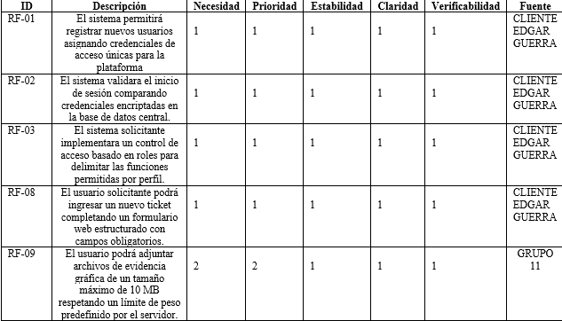
REQUERIMIENTOS FUNCIONALES — FORMATO ESA
Formato ESA (Especificación de Requisitos), el cual evalúa: necesidad, prioridad, estabilidad, claridad y verificabilidad
La escala utilizada es:
1 = Alta
2 = Media
3 = Baja

Slide 8
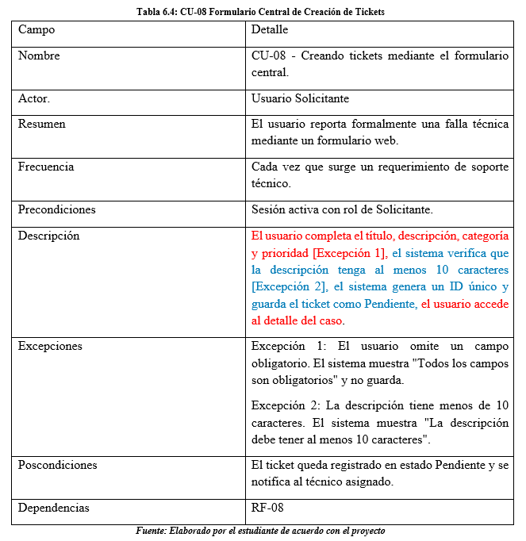
CU-08

Slide 9
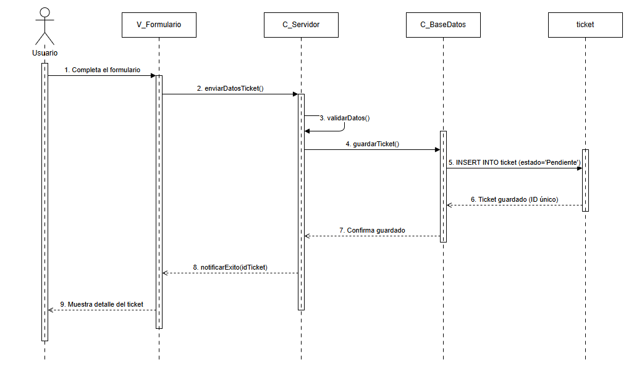
Diagrama de secuencia CU-08

Slide 10
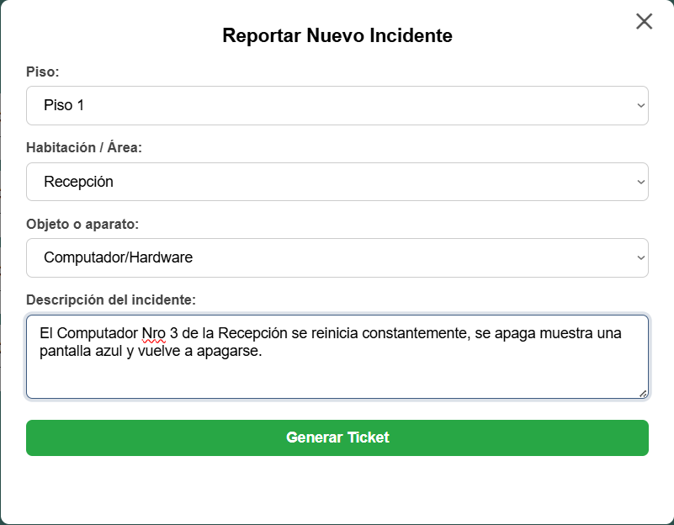
Vista en el sistema CU-08

Slide 11
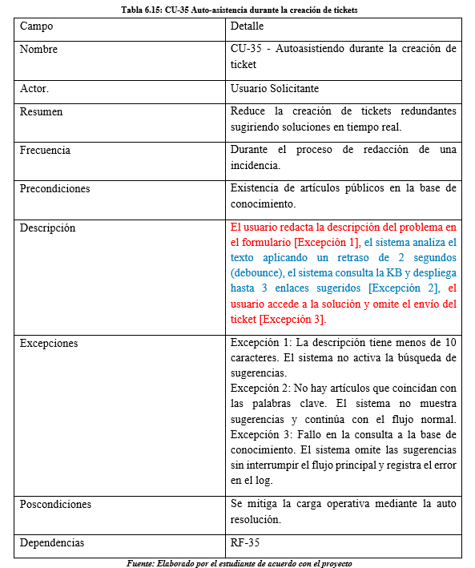
CU-35

Slide 12
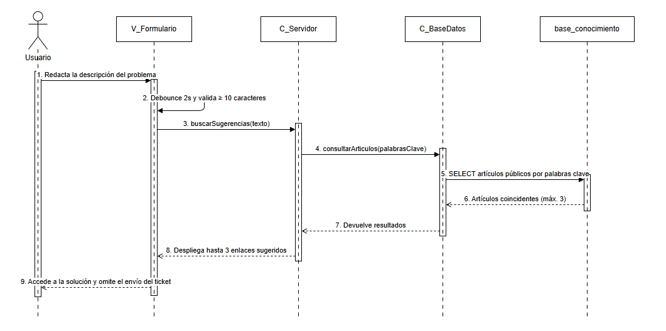
Diagrama de secuencia CU-35

Slide 13
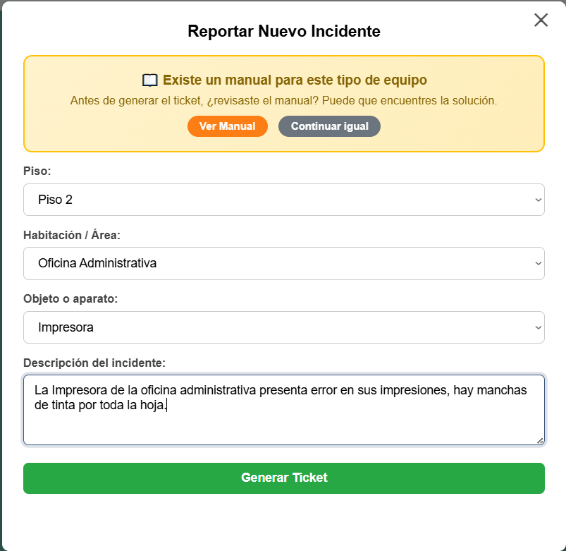
Vista en el sistema CU-35

Slide 14




VISTA DE DESARROLLO — DIAGRAMA DE COMPONENTES
CAPA DE PRESENTACIÓN
Cliente Web (Alpine.js + HTML5)
API GATEWAY
Nginx — Reverse Proxy + TLS
CAPA DE NEGOCIO
Serv. Autenticación · Serv. Tickets · Serv. Notificaciones · Serv. KB · Motor Asignación
CAPA DE DATOS
PostgreSQL + Triggers Auditoría + pg_dump Backups
STACK TECNOLÓGICO
Backend:
Node.js + Multer + Nodemailer
Base de Datos:
MySQL + Triggers
Frontend:
Alpine.js + HTML5 + CSS3
Modelado:
Bizagi BPMN + draw.io
Notes:
15

Slide 15






CASOS DE USO IMPLEMENTADOS
22 Casos de Uso en formato OMT extendido | Actores: Admin, Técnico, Solicitante, Sistema
CU-01
CU-02
CU-03
CU-08
Registrando usuarios en la plataforma.
Editando Perfil.
Controlando el acceso basado en roles.
Creando tickets mediante el formulario central.
CU-09
CU-11
CU-15
CU-16
Gestionando adjuntos y evidencia digital.
Despachando notificaciones automáticas.
Visualizando estructuradamente las solicitudes.
Comunicando asíncronamente en los tickets.
CU-19
CU-20
CU-26
CU-27
Registrando transacciones de forma inmutable.
Vigilando activamente los tiempos.
Autogestionando requerimientos.
Evaluando la eficacia técnica.
CU-32
CU-34
CU-35
CU-36
Monitoreando dinámicamente los KPIs.
Documentando soluciones recurrentes.
Autoasistiendo durante la creación de tickets.
Generando el respaldo físico del ticket.
CU-38
CU-39
CU-42
CU-44
Renovando credenciales de acceso.
Restableciendo la clave por olvido.
Gestionando la seguridad de acceso concurrente.
Gestionando el centro de notificaciones in-app.
CU-51
CU-66
Reforzando la seguridad en el inicio de sesión.
Verificando la identidad chilena mediante el motor.
Notes:
10

Slide 16
CONCLUSIÓN
MVP entregado al 31,4%
22 casos de uso funcionales con autenticación segura, gestión de tickets y dashboard de KPIs.
Valor inmediato para la clínica
Registro de incidencias de 5 min → 1,5 min. Eliminación de trazabilidad vía WhatsApp.
Seguridad y cumplimiento
bcrypt, JWT, 2FA, bitácora inmutable, Ley 20.584. 80% de RNF cubiertos.
Arquitectura sólida
FastAPI + MySQL + Docker. On-premise con escalabilidad horizontal preparada.
Control con métricas
SLA 92% en alta prioridad. Dashboard en tiempo real para jefatura TI.
Sistema de Gestión de Tickets — Centro Clínico Aconcagua | Grupo 11 | 2026
Notes:
18

